Slide 1
心が傷つくと体はこわばって凝り固まります。
思考が凝り固まると、体も凝り固まります。
凝り固まった筋肉をほぐすことで
柔軟な思考に戻るのを自分で助けることができます。
クルクルと関節を動かして
リンパの流れを良くしましょう！

Slide 2

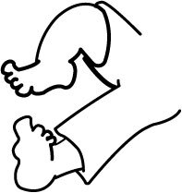
くるくる体操

Slide 3


Slide 4


